Slide 1
Tuần 1
CHÍNH TẢ
NGHE – VIẾT: VIỆT NAM THÂN YÊU

Slide 2
Chính tả
Nghe – viết: Việt Nam thân yêu
Ôn tập quy tắc viết c/k, g/gh, ng/ngh
SGK TẬP 1 – TRANG 6

Slide 3
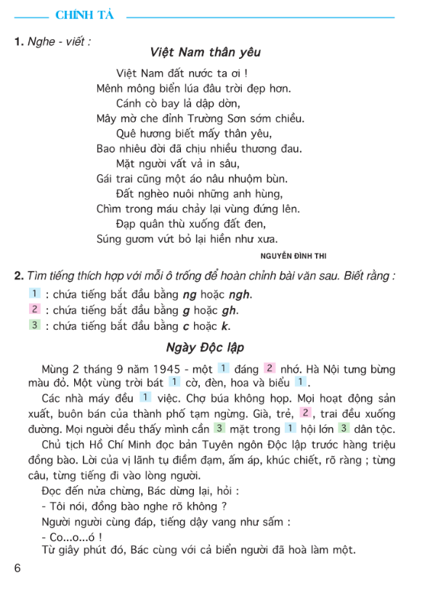
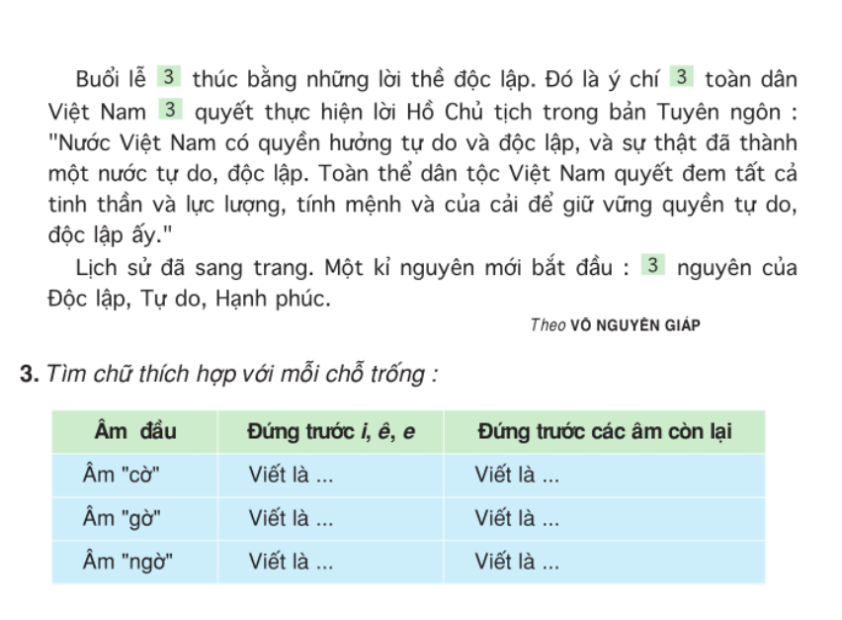

Slide 4
CHUẨN BỊ
1. Sách giáo khoa tiếng Việt 5 tập 1, trang 6.
2. Vở chính tả, vở nháp.
3. Bút mực, bút chì, thước kẻ.

Slide 5
MỤC TIÊU
Nghe – viết chính xác, đẹp bài Việt Nam thân yêu.
Làm bài tập để củng cố quy tắc viết chính tả với ng/ngh; g/gh; c/k.

Slide 6
CÁC HOẠT ĐỘNG
Hoạt động 1: Khởi động- kết nối
Hoạt động 2: Khám phá - thực hành
Hoạt động 3: Củng cố và nối tiếp

Slide 7
Hoạt động 1
Khởi động – kết nối

Slide 8
Nước nào hình thể cong cong
Giống như chữ S, biển Đông xanh màu.
Từ Nam Quan đến Cà Mau
Quê hương một dải không đâu đẹp bằng.
Bạn ơi có biết hay chăng,
Một miền đất nước đố rằng: Nước chi?
ĐỐ VUI

Slide 9
ĐÁP ÁN
VIỆT NAM

Slide 10
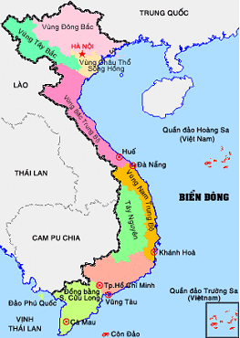

Slide 11
Hoạt động 2
Khám phá – Thực hành
Chính tả: Nghe – viết
VIỆT NAM THÂN YÊU

Slide 12
Chính tả: Nghe – viết
Việt Nam thân yêu
Việt Nam đất nước ta ơi ! Mênh mông biển lúa đâu trời đẹp hơn.
Cánh cò bay lả dập dờn, Mây mờ che đỉnh Trường Sơn sớm chiều. Quê hương biết mấy thân yêu, Bao nhiêu đời đã chịu nhiều thương đau. Mặt người vất vả in sâu, Gái trai cũng một áo nâu nhuộm bùn.
Ðất nghèo nuôi những anh hùng, Chìm trong máu chảy lại vùng đứng lên. Ðạp quân thù xuống đất đen, Súng gươm vứt bỏ lại hiền như xưa.
Nguyễn Đình Thi

Slide 13
Việt Nam thân yêu
Việt Nam đất nước ta ơi ! Mênh mông biển lúa đâu trời đẹp hơn.
Cánh cò bay lả dập dờn, Mây mờ che đỉnh Trường Sơn sớm chiều.
Quê hương biết mấy thân yêu, Bao nhiêu đời đã chịu nhiều thương đau. Mặt người vất vả in sâu, Gái trai cũng một áo nâu nhuộm bùn. Ðất nghèo nuôi những anh hùng, Chìm trong máu chảy lại vùng đứng lên. Ðạp quân thù xuống đất đen, Súng gươm vứt bỏ lại hiền như xưa.
Những hình ảnh nào cho thấy nước ta có nhiều cảnh đẹp?
Nguyễn Đình Thi

Slide 14
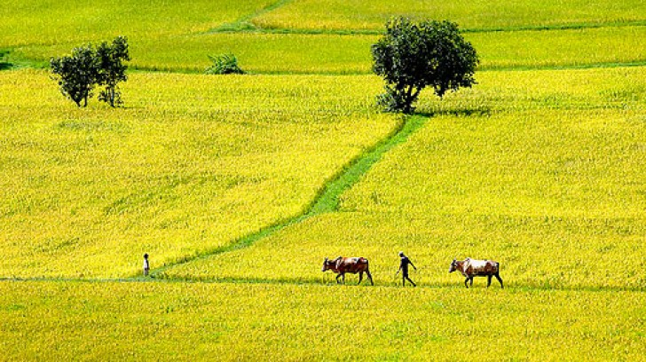
Mênh mông biển lúa

Slide 15
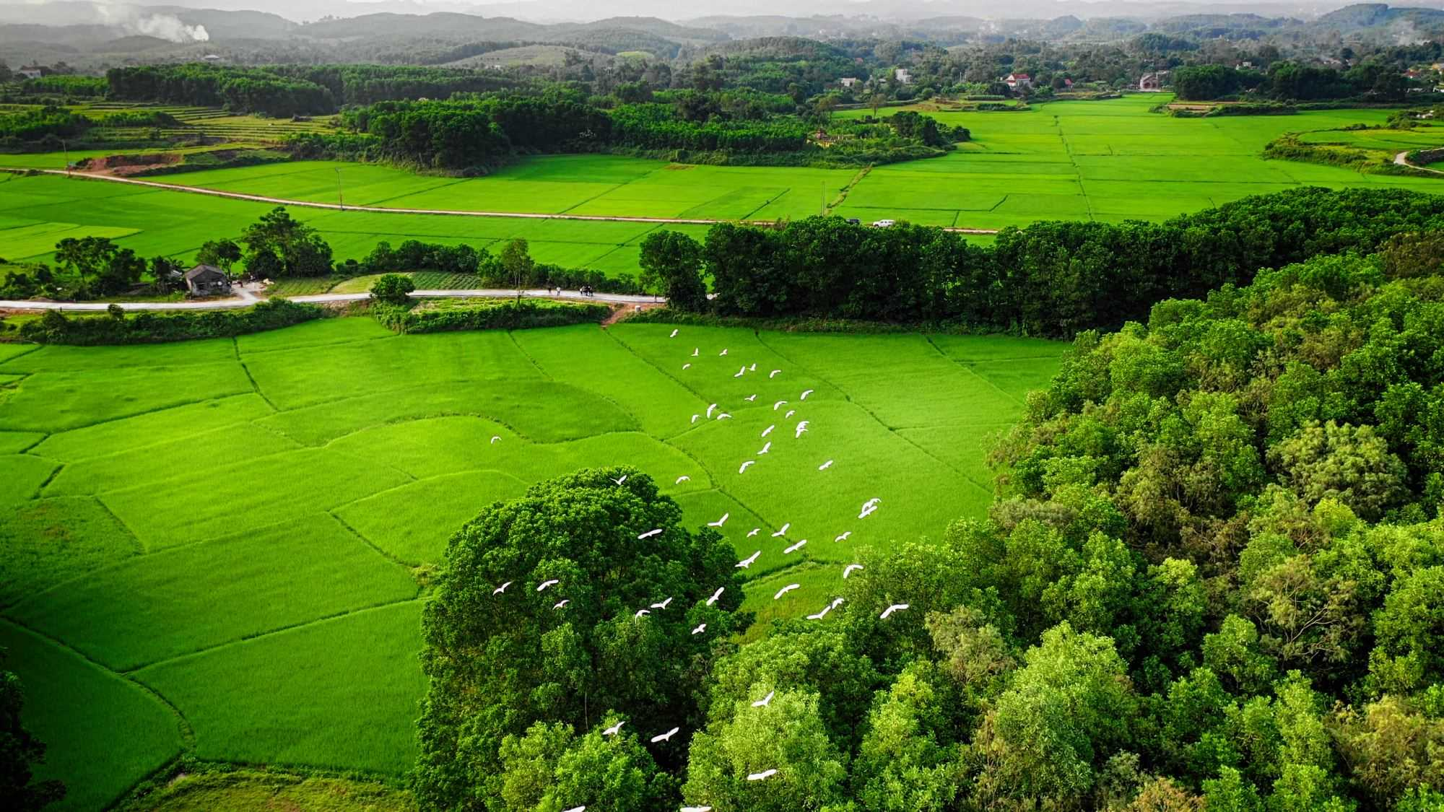
Cánh cò bay lả dập dờn

Slide 16
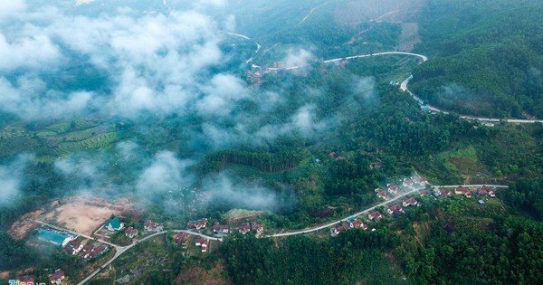
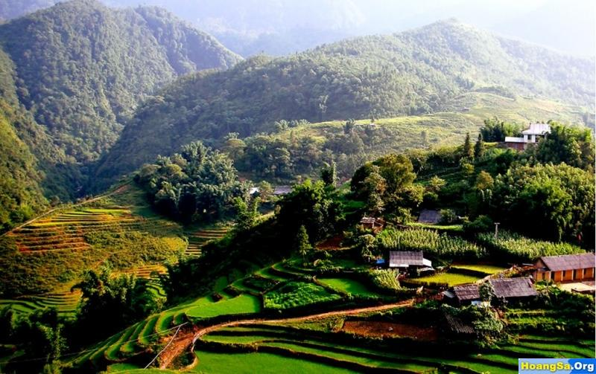
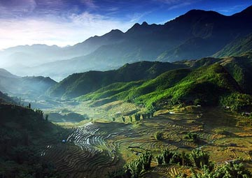
Mây mờ che đỉnh Trường Sơn

Slide 17
Việt Nam thân yêu
Qua bài thơ em thấy con người Việt Nam như thế nào?
Việt Nam đất nước ta ơi ! Mênh mông biển lúa đâu trời đẹp hơn.
Cánh cò bay lả dập dờn, Mây mờ che đỉnh Trường Sơn sớm chiều.
Quê hương biết mấy thân yêu, Bao nhiêu đời đã chịu nhiều thương đau. Mặt người vất vả in sâu, Gái trai cũng một áo nâu nhuộm bùn. Ðất nghèo nuôi những anh hùng, Chìm trong máu chảy lại vùng đứng lên. Ðạp quân thù xuống đất đen, Súng gươm vứt bỏ lại hiền như xưa.
Nguyễn Đình Thi

Slide 18
Chính tả: Nghe – viết
Việt Nam thân yêu
Nội dung
Bài thơ ca ngợi đất nước Việt Nam tươi đẹp, hùng vĩ; con người Việt Nam rất vất vả, phải chịu nhiều thương đau nhưng luôn có lòng nồng nàn yêu nước, quyết đánh giặc giữ nước.

Slide 19
Chính tả: Nghe – viết
Việt Nam thân yêu
Việt Nam đất nước ta ơi ! Mênh mông biển lúa đâu trời đẹp hơn.
Cánh cò bay lả dập dờn, Mây mờ che đỉnh Trường Sơn sớm chiều. Quê hương biết mấy thân yêu, Bao nhiêu đời đã chịu nhiều thương đau. Mặt người vất vả in sâu, Gái trai cũng một áo nâu nhuộm bùn.
Ðất nghèo nuôi những anh hùng, Chìm trong máu chảy lại vùng đứng lên. Ðạp quân thù xuống đất đen, Súng gươm vứt bỏ lại hiền như xưa.
Nguyễn Đình Thi

Slide 20
Luyện viết từ khó

Slide 21
Chính tả: Nghe – viết
Việt Nam thân yêu
Việt Nam đất nước ta ơi ! Mênh mông biển lúa đâu trời đẹp hơn.
Cánh cò bay lả dập dờn, Mây mờ che đỉnh Trường Sơn sớm chiều. Quê hương biết mấy thân yêu, Bao nhiêu đời đã chịu nhiều thương đau. Mặt người vất vả in sâu, Gái trai cũng một áo nâu nhuộm bùn.
Ðất nghèo nuôi những anh hùng, Chìm trong máu chảy lại vùng đứng lên. Ðạp quân thù xuống đất đen, Súng gươm vứt bỏ lại hiền như xưa.
Nguyễn Đình Thi

Slide 22
Bài thơ được viết theo thể thơ lục bát.
Khi trình bày dòng 6 chữ viết lùi vào 2 ô so với lề, dòng 8 chữ viết lùi vào 1 ô.
Viết hoa tên riêng, chữ cái đầu mỗi dòng.

Slide 23
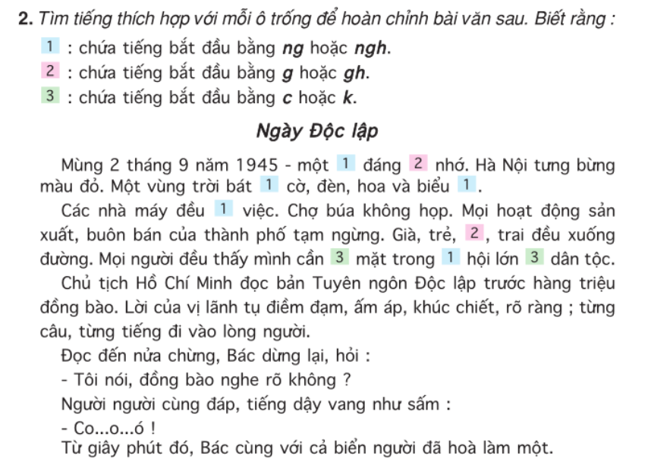

Slide 24
Ôn tập quy tắc chính tả
i
ngh
e
ng
các âm còn lại
ê
i
gh
e
g
các âm còn lại
ê
i
k
e
c
các âm còn lại
ê

Slide 25
1
: chứa tiếng bắt đầu bằng ng hay ngh
2
: chứa tiếng bắt đầu bằng g hay gh
3
: chứa tiếng bắt đầu bằng c hay k
Mùng 2 tháng 9 năm 1945 - một đáng nhớ. Hà Nội tưng bừng màu đỏ. Một vùng trời bát cờ, đèn, hoa và biểu .
Các nhà máy đều việc. Chợ búa không họp. Mọi hoạt động sản xuất, buôn bán của thành phố tạm ngừng. Già, trẻ, , trai đều xuống đường. Mọi người đều thấy mình cần mặt trong hội lớn dân tộc.
………………
Buổi lễ thúc bằng những lời thề độc lập. Đó là ý chí toàn dân Việt Nam quyết thực hiện lời Hồ Chủ tịch trong bản tuyên ngôn:
“…………….…”
Lịch sử đã sang trang. Một kỉ nguyên mới bắt đầu: nguyên của Độc lập, Tự do, Hạnh phúc.
ngày
1
ghi
2
ngát
ngữ
1
1
nghỉ
2
gái
2
có
ngày
của
3
1
3
kết
3
của
3
kiên
3
kỉ
3

Slide 26
Hoạt động 3
Củng cố và nối tiếp
Bài tập chính tả

Slide 27
Trò chơi:
Ai nhanh – ai đúng

Slide 28
Tìm chữ thích hợp với mỗi ô trống:
Âm đầu Đứng trước i, ê, e
Đứng trước
các âm còn lại
Âm “cờ” Viết là: ……..
k
c
Viết là: ……..
Âm “gờ”
gh
g
Viết là: ……..
Viết là: ……..
Âm “ngờ”
ngh
ng
Viết là: ……..
Viết là: ……..

Slide 29
Củng cố và nối tiếp
Dặn dò
1. Viết lại quy tắc chính tả của bài 3 trong SGK vào sổ tay chính tả.
2. Chuẩn bị kĩ cho tiết học sau bài “Lương Ngọc Quyến” trang 17.

Slide 30
Chúc các em học tập thật tốt!

